Slide 1
PÍSMENO G
S GAŠTANKOM

Slide 2
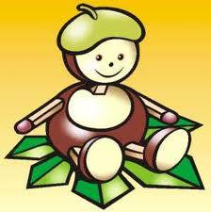
GAŠTANKO A JEHO HRAČKY

Slide 3
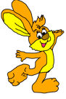
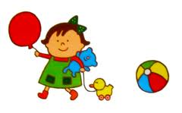
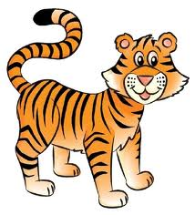
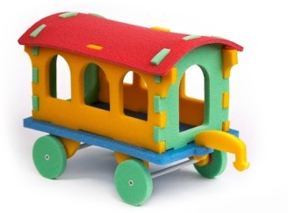

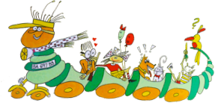
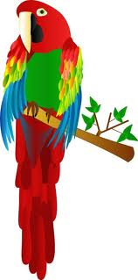
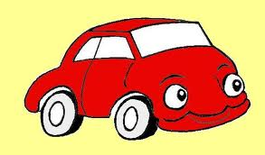
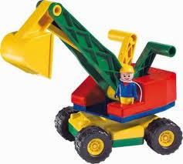
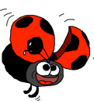

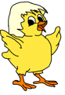
GAŠTANKO MÁ HRAČKY
G

Slide 4
SLOVÁ S PÍSMENOM G
Gabika
Gita
Gusto
Gizela
Genovéva
Gejza
Gaston
Gertrúda
Gepard
Jaguár
Tiger
Papagáj
Doga
Gorila
Gazela
Gunár

Slide 5
SPOJ 1. ČASŤ VETY S 2. ČASŤOU VETY
Mamička kúpila
Gunár gagotal
Orangutan je
Gabika sedí
Gusto si skladá
Gizela si prišila
v zoologickej záhrade.
gumené galoše.
na dvore.
z lega vagónik.
drevený gombík.
na novom gauči.

Slide 6
Prepíš vety do zošita
GIZELA MÁ GAŠPARKA.
GUSTO NACVIČUJE PROGRAM.
GITA MÁ NA STOLE GLÓBUS.
DO VODY SOM SI ZOBRAL GALOŠE.
Gágal gunár Gágorec.
Musíme sa starať o svoju hygienu.
Gejza nám dal dva góly.
Gaston má bager z lega.

Slide 7
A TU JE TVOJA ODMENA
http://www.youtube.com/watch?v=KuXAlVLB_9M&feature=player_detailpage#t=106s

